Slide 1
Систематика подкласса
Дилленииды
(Dillеniidае)

Slide 2
Систематика подкласса
Дилленииды (Dillеniidае)
Класс - Магнолиопсиды (Magnoliopsida)
Подкласс - Дилленииды (Dillеniidае)
  Порядок – Диллениевые (Dilleniales)
  Порядок – Пионоцветные (Paeoniales)
  Порядок – Чаецветные (Theales)
  Порядок – Верескоцветные (Ericales)
  Порядок – Примуловые (Primulales)
  Порядок – Фиалкоцветные (Violales)
  Порядок – Бегониецветные (Begoniales)
  Порядок – Каперсоцветные (Capparales)
  Порядок – Тыквоцветные (Cucurbitales)
  Порядок – Ивоцветные (Salicales)
  Порядок – Гребенщикоцветные (Tamaricales)
  Порядок – Мальвовые (Malvales)
  Порядок – Молочаецветные (Euphorbiales)

Slide 3
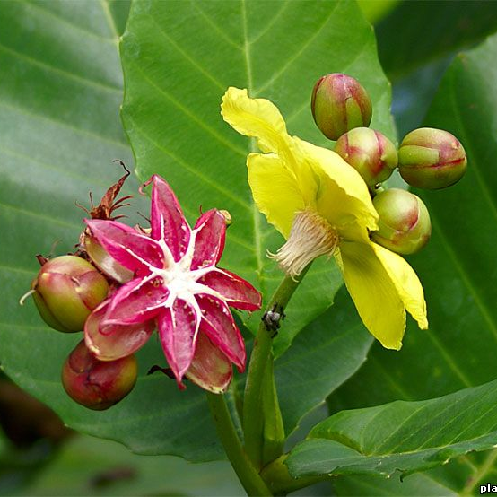
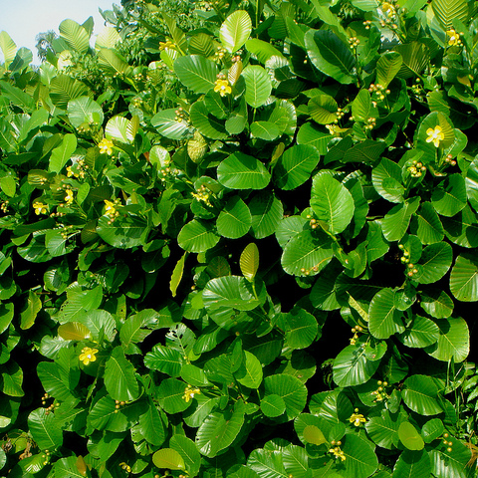
  Порядок Диллениевые (Dilleniales)
  Семейство Диллениевые (Dilleniaceae)
Дилления полукустарниковая
Dillenia suffruticosa

Slide 4
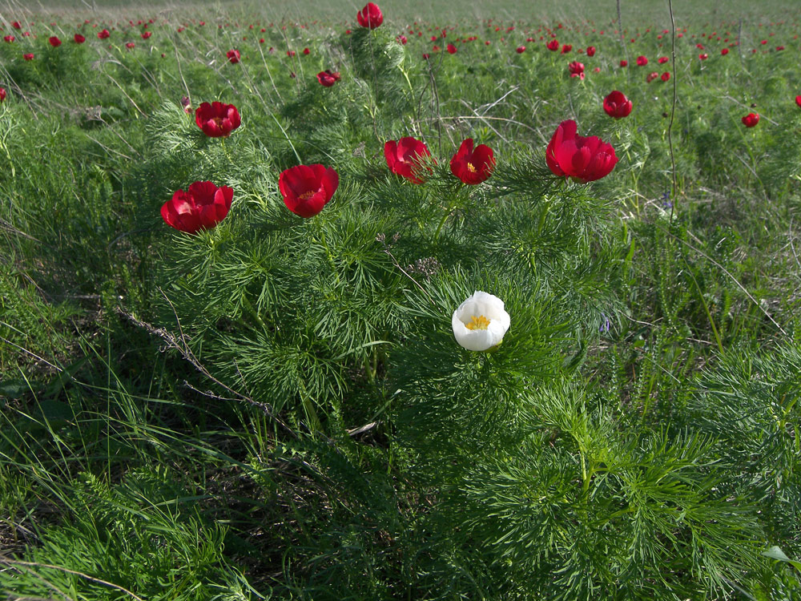
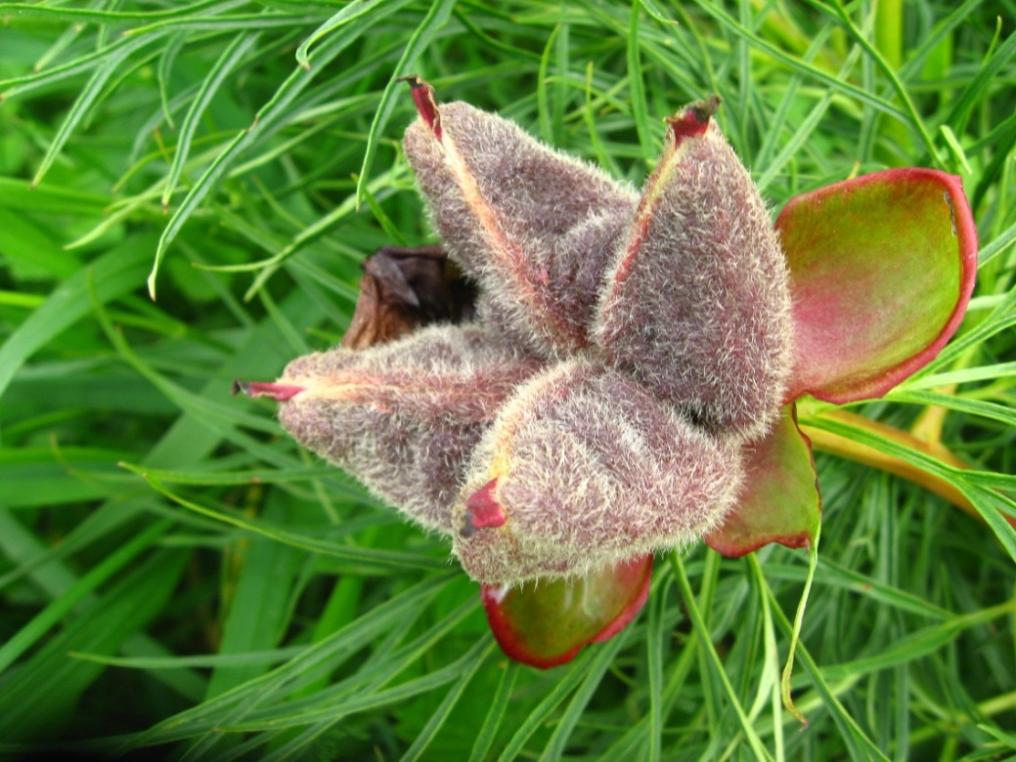
  Порядок Пионоцветные (Paeoniales)
  Семейство Пионовые (Paeoniaceae)
Пион тонколистный
Paeonia tenuifolia

Slide 5
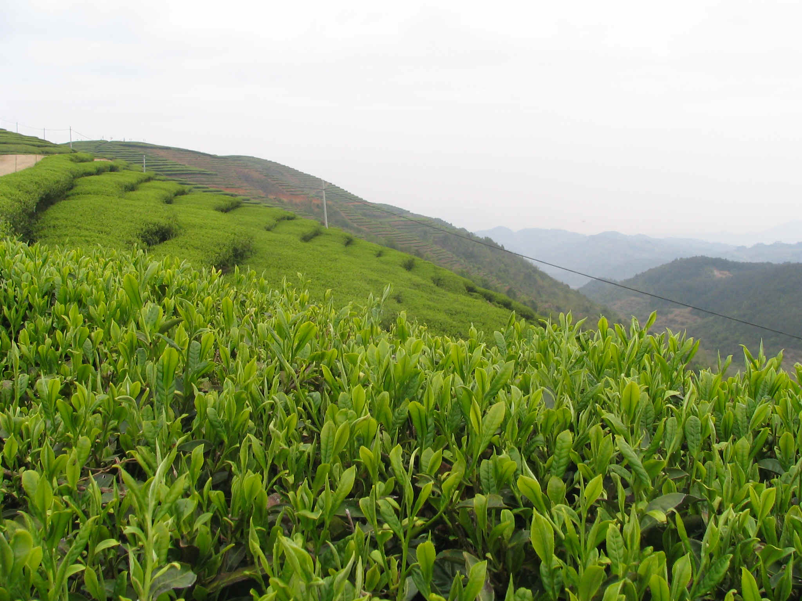
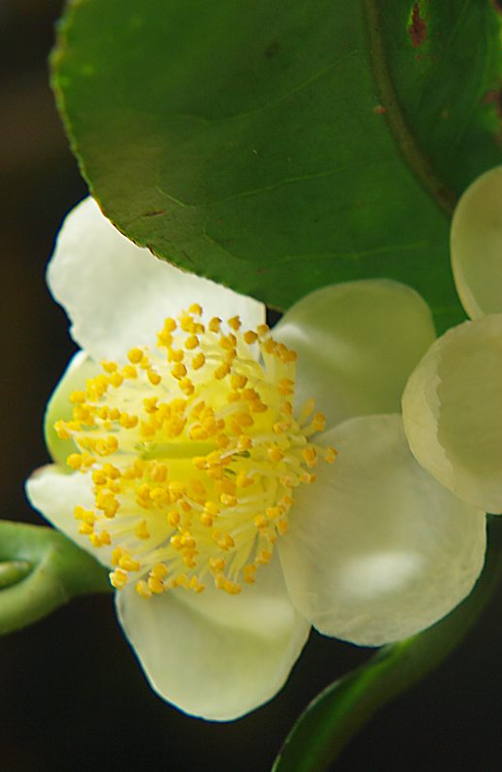
  Порядок Чаецветные (Theales)
  Семейство Чайные (Theaceae)
Чай китайский
Thea sinensis

Slide 6
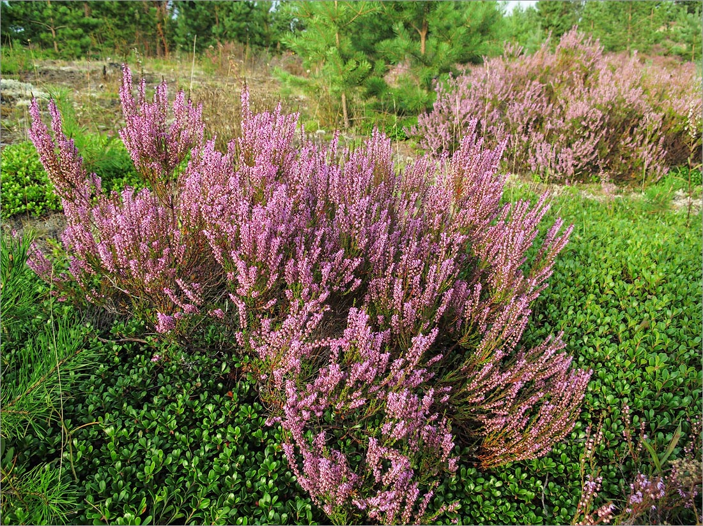
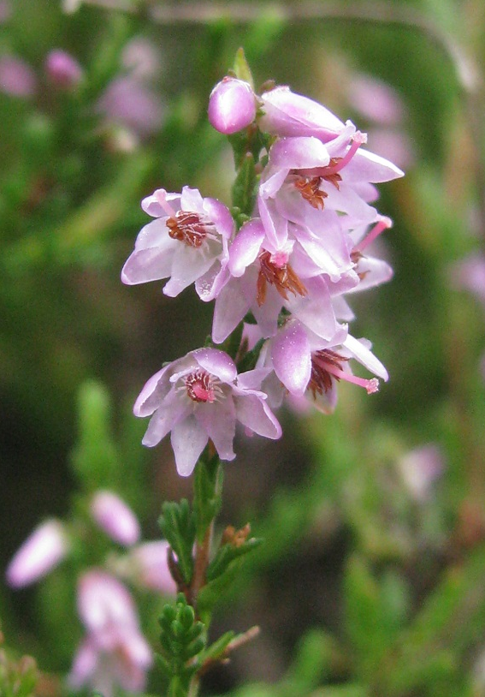
  Порядок Верескоцветные (Ericales)
  Семейство Вересковые (Ericaceae)
Вереск обыкновенный
Calluna vulgaris

Slide 7
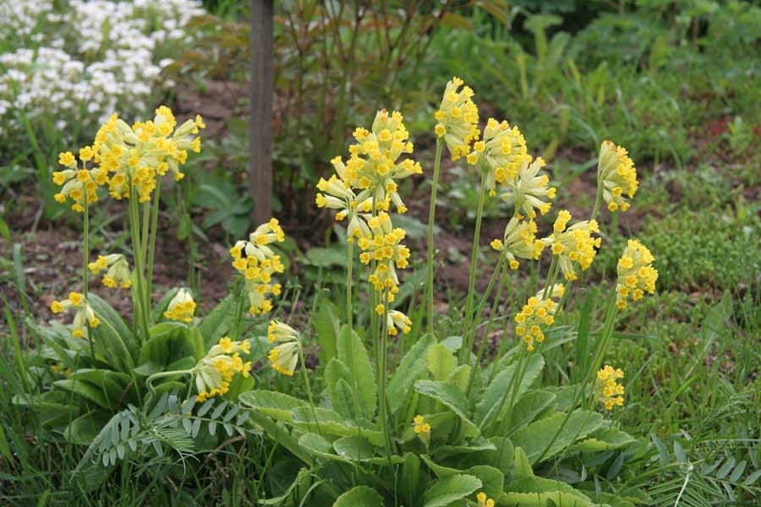
  Порядок Примуловые (Primulales)
  Семейство Первоцветные (Primulaceae)
Первоцвет весенний
Primula veris

Slide 8
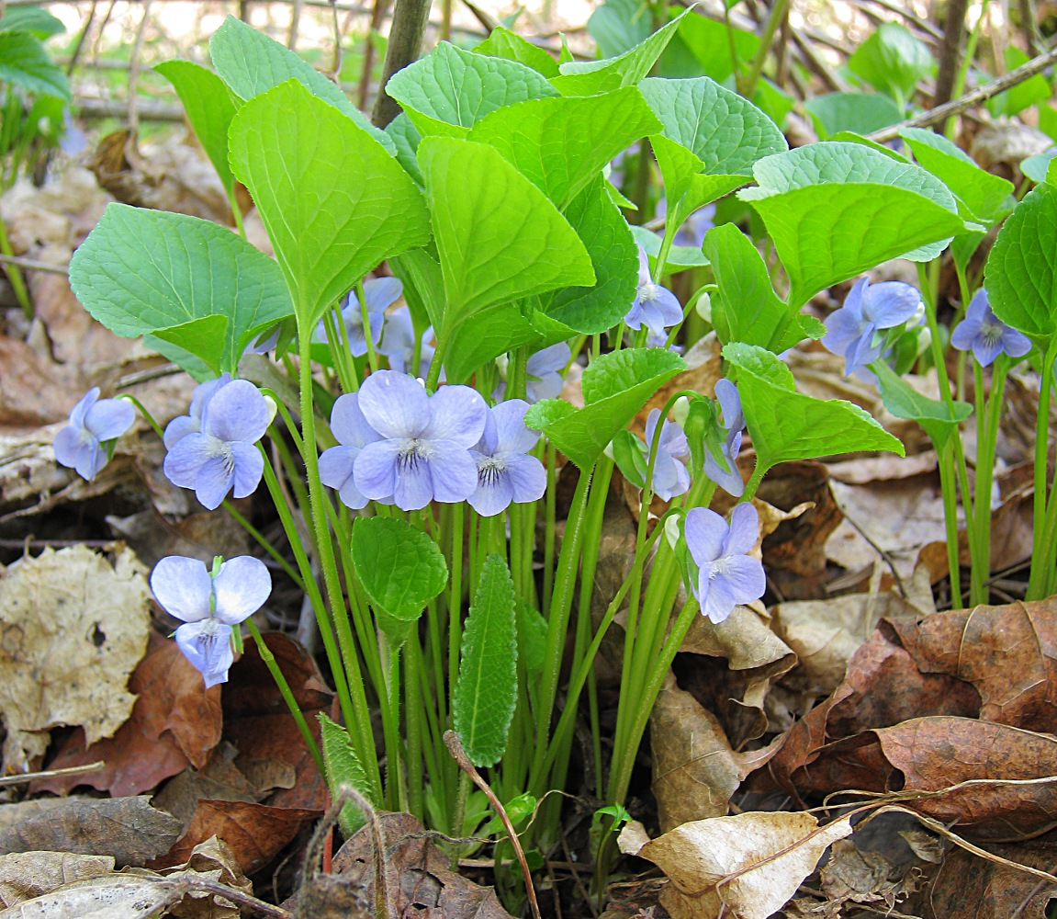
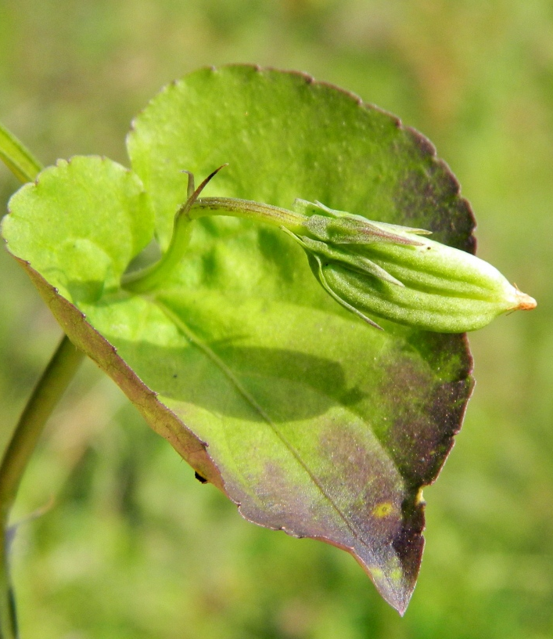
  Порядок Фиалкоцветные (Violales)
  Семейство Фиалковые (Violaceae)
Фиалка удивительная
Viola mirabilis

Slide 9
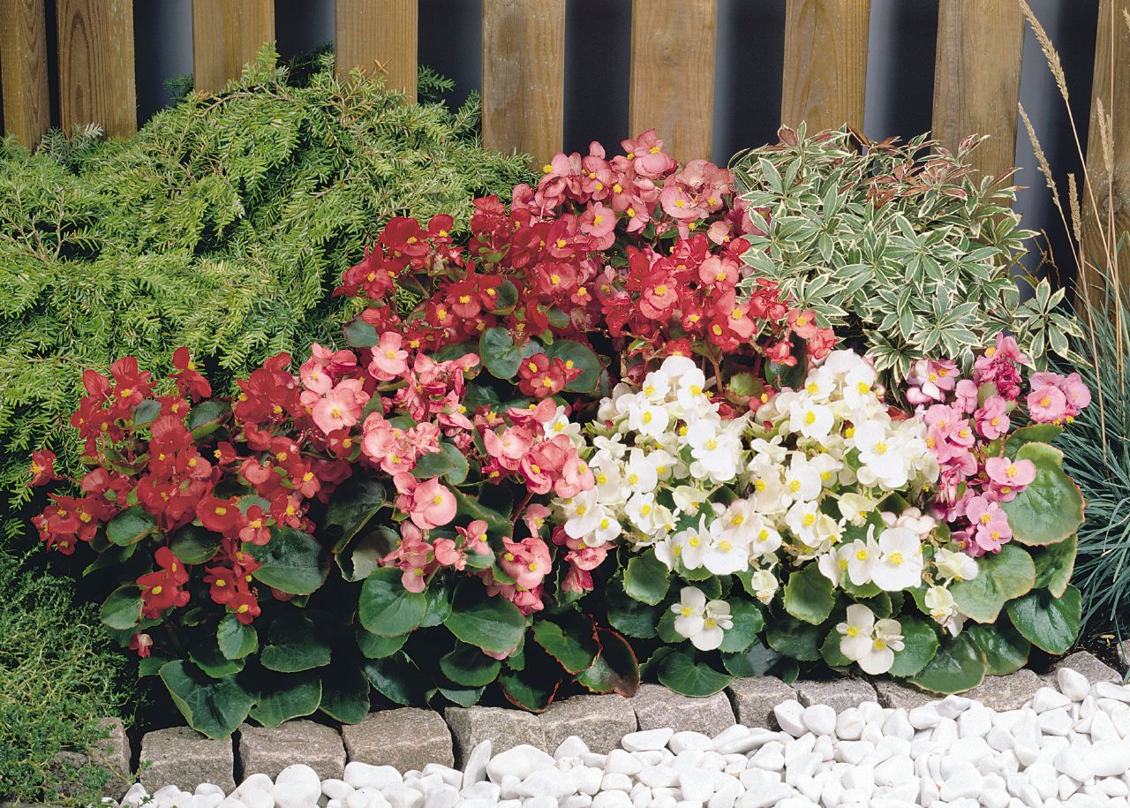
  Порядок Бегониецветные (Begoniales)
  Семейство Бегониевые (Begoniaceae)
Бегония всегдацветущая
Begonia semperflorens

Slide 10
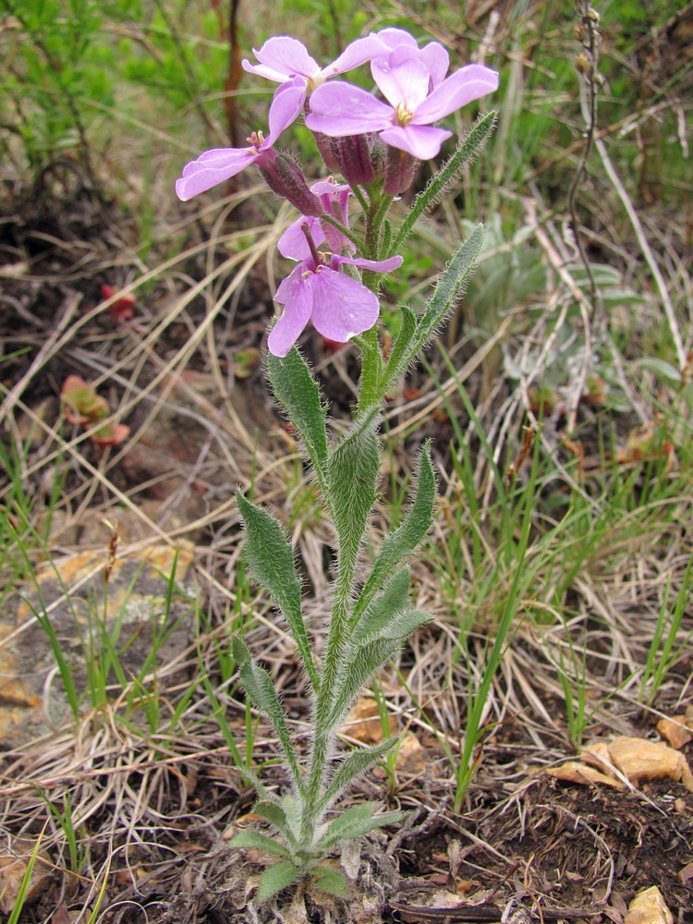
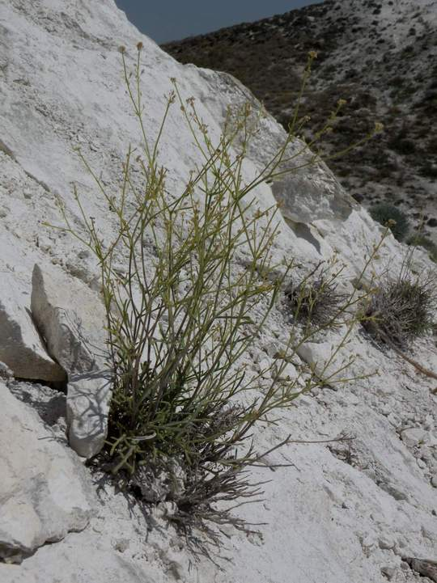
  Порядок Каперсоцветные (Capparales)
  Семейство Капустные (Brassicaceae)
Клаусия солнцепёчная
Clausia aprica
Клоповник Мейера
Lepidium meyeri

Slide 11
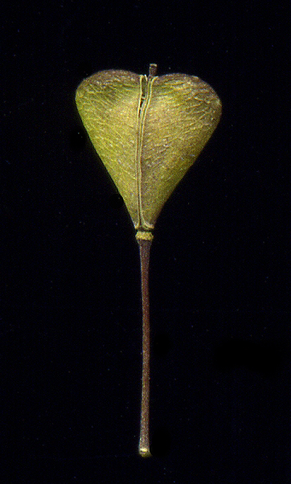
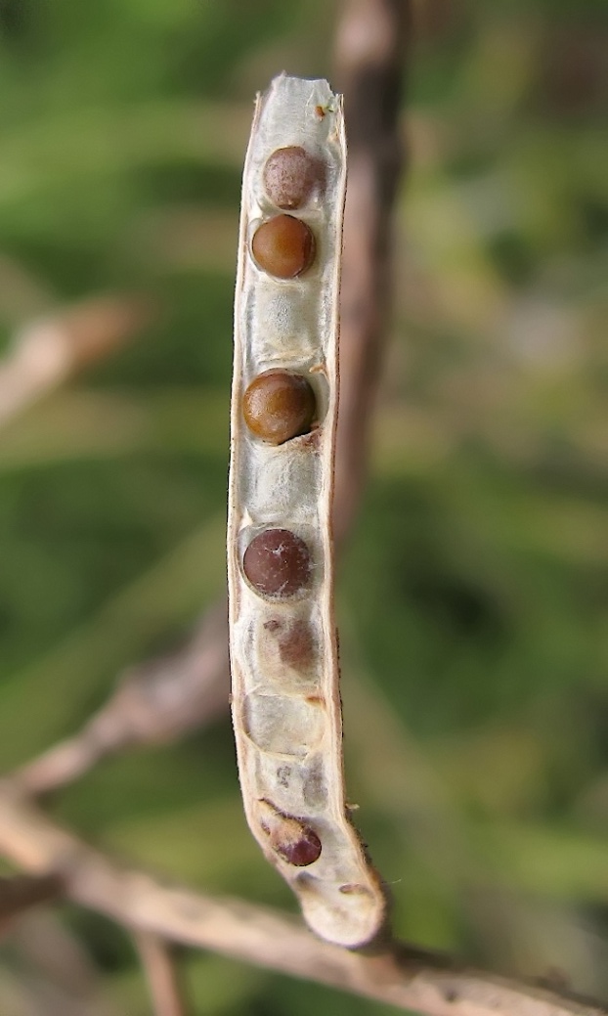
  Порядок Каперсоцветные (Capparales)
  Семейство Капустные (Brassicaceae)
Горчица полевая
Sinapis arvensis
Пастушья сумка обыкновенная
Capsella bursa-pastoris

Slide 12
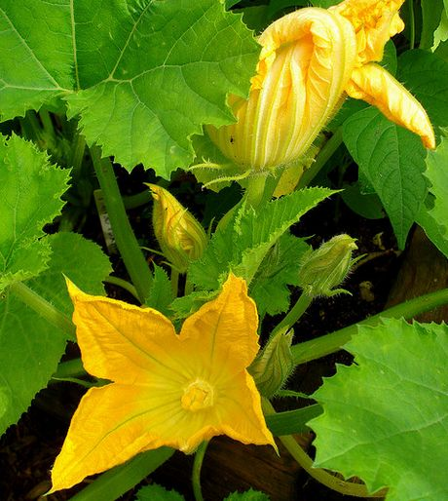
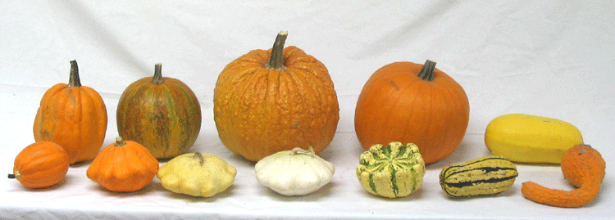
  Порядок Тыквоцветные (Cucurbitales)
  Семейство Тыквенные (Cucurbitaceae)
Тыква обыкновенная
Cucurbita pepo

Slide 13
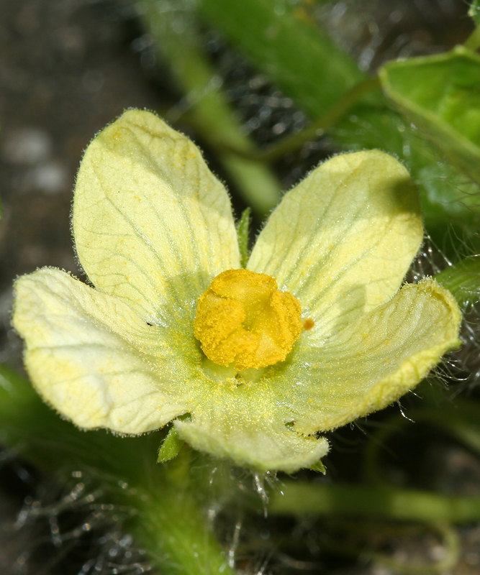
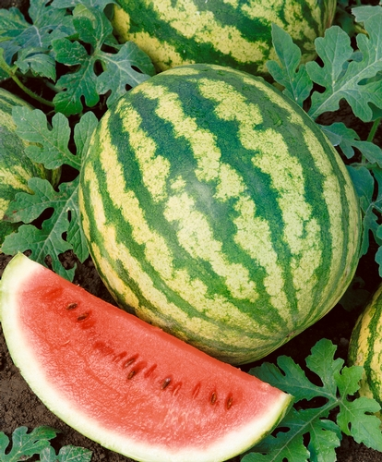
  Порядок Тыквоцветные (Cucurbitales)
  Семейство Тыквенные (Cucurbitaceae)
Арбуз обыкновенный
Citrullus lanatus

Slide 14
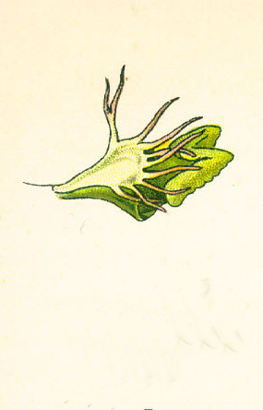
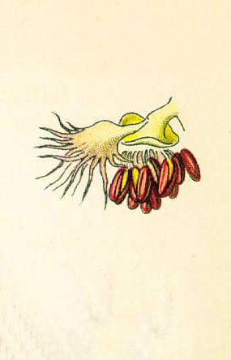
  Порядок Ивоцветные (Salicales)
  Семейство Ивовые (Salicaceae)
Женский цветок
Мужской цветок
Тополь чёрный
Populus nigra

Slide 15
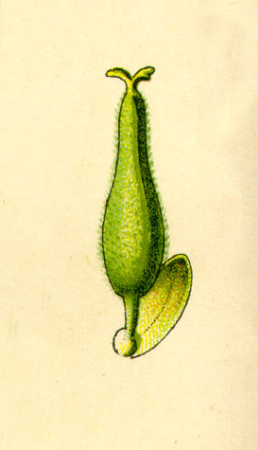
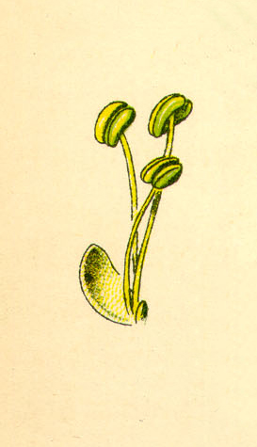
  Порядок Ивоцветные (Salicales)
  Семейство Ивовые (Salicaceae)
Женский цветок
Мужской цветок
Ива трёхтычинковая
Salix triandra

Slide 16
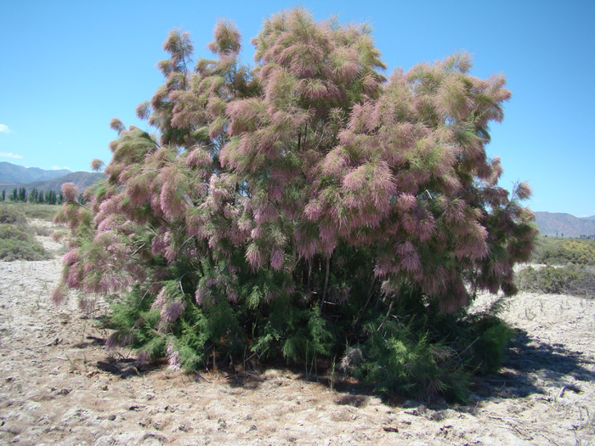
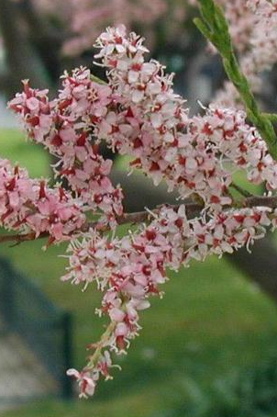
  Порядок Гребенщикоцветные (Tamaricales)
  Семейство Гребенщиковые (Tamaricaceae)
Гребенщик ветвистый
Tamarix ramosissima

Slide 17
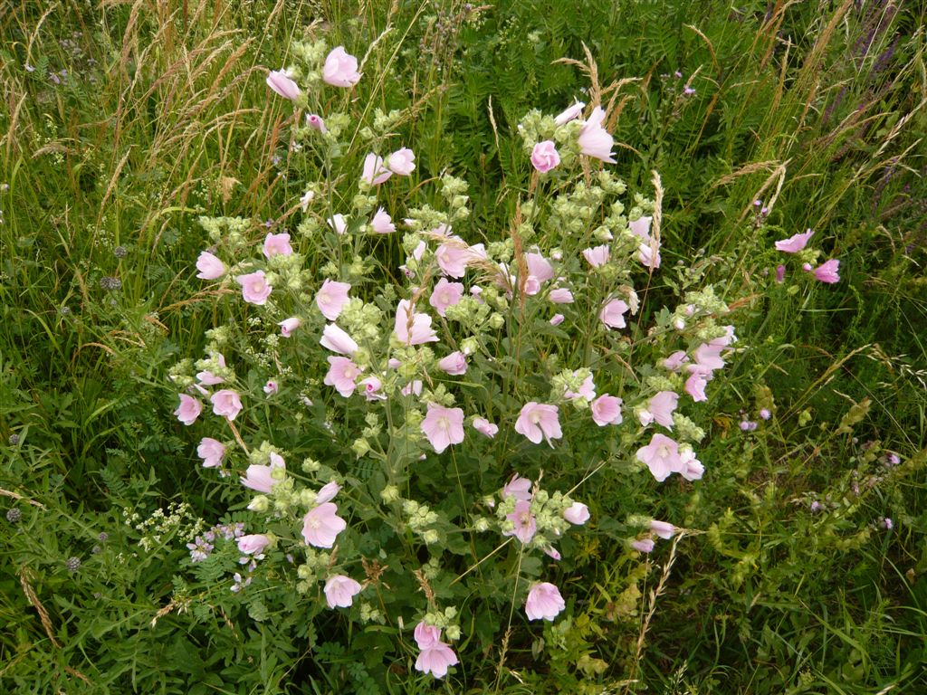
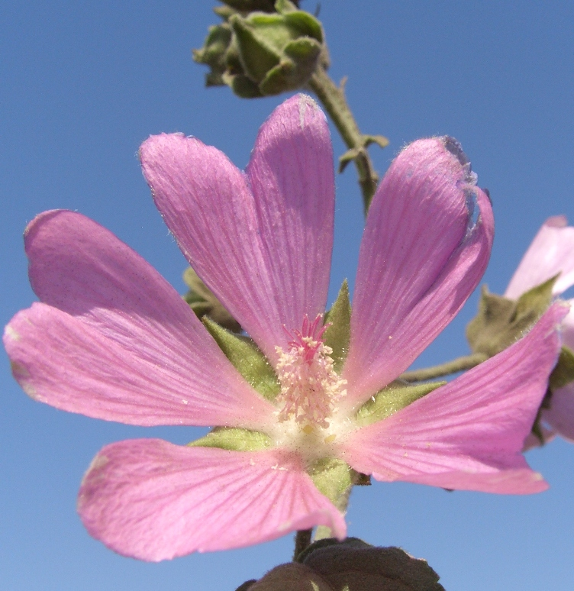
  Порядок Мальвовые (Malvales)
  Семейство Мальвовые (Malvaceae)
Хатьма тюрингийская
Lavatera thuringiaca

Slide 18
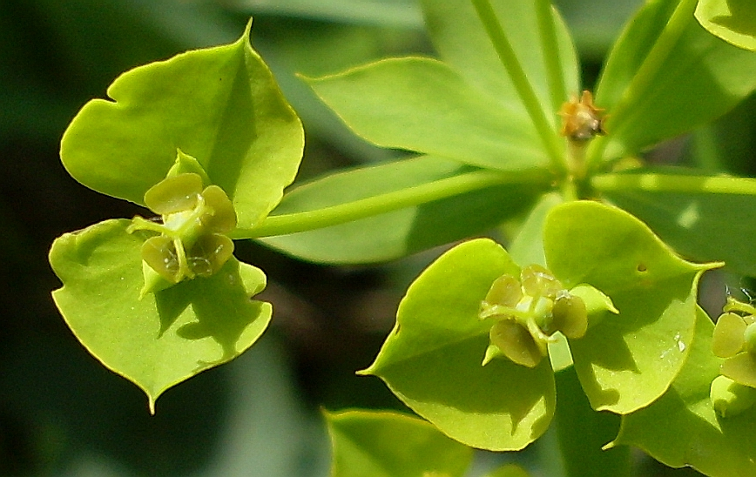
  Порядок Молочаецветные (Euphorbiales)
  Семейство Молочайные (Euphorbiaceae)
Молочай Сегье
Euphorbia seguieriana

